Slide 1
ЗНАКОМСТВО
Родительское собрание
законных представителей будущих первоклассников от 25 апреля 2019 года
ГБОУ школы № 332 Невского района
Санкт-Петербурга

Slide 2
Основная образовательная программа начальной школы
Разработана в соответствии с Федеральным государственным образовательным стандартом начального общего образования (ФГОС НОО), размещена на сайте школы: school332.ru, состоит из разделов:
Общие положения
Целевой раздел: Пояснительная записка и Планируемые результаты освоения программы и система их оценки.
Содержательный раздел: Программа формирования у обучающихся универсальных учебных действий, Программы отдельных учебных предметов, курсов, Программа духовно-нравственного развития и воспитания обучающихся, Программа формирования экологической культуры, здорового и безопасного образа жизни, Программа коррекционной работы.
Организационный раздел: Учебный план ОУ, План внеурочной деятельности, Программы дополнительного образования, Система условий реализации основной образовательной программы

Slide 3
Из образовательной программы родители смогут узнать:
об основных направлениях ОУ,
о возможных результатах обучения на I ступени,
об условиях, созданных для успешной учёбы детей,
о кадровом потенциале школы,
по каким образовательным программам работает учреждение, есть ли преемственность между начальным и средним звеном,
о системе учебников, реализуемых в ОУ,
о системе оценивания,
об организации внеурочной деятельности,
о традициях школы,
о нормах поведения, принятых в ОУ,
о степени участия родителей в управлении образовательным процессом,
о мере ответственности родителей за результаты обучения детей,
о результатах образовательной деятельности школы,
о материально-технической базе ОУ,
о том, как школа будет отчитываться о выполнении данной образовательной программы,
о перспективах развития школы и другое

Slide 4
Адаптированная образовательная программа (АОП) для обучающихся с особыми возможностями здоровья (ОВЗ)
АОП разработана в соответствии с Федеральным государственным образовательным стандартом для (ФГОС НОО ОВЗ), размещена на сайте школы: school332.ru, состоит из разделов:
Общие положения
Целевой раздел: Пояснительная записка и Планируемые результаты освоения программы и система их оценки.
Содержательный раздел: Программа формирования у обучающихся универсальных учебных действий, Программы отдельных учебных предметов, курсов, Программа духовно-нравственного развития и воспитания обучающихся, Программа формирования экологической культуры, здорового и безопасного образа жизни, Программа коррекционной работы.
Организационный раздел: индивидуальный учебный план ОУ, индивидуальный план внеурочной деятельности, Программы дополнительного образования, Система условий реализации основной образовательной программы

Slide 5
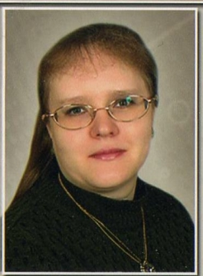
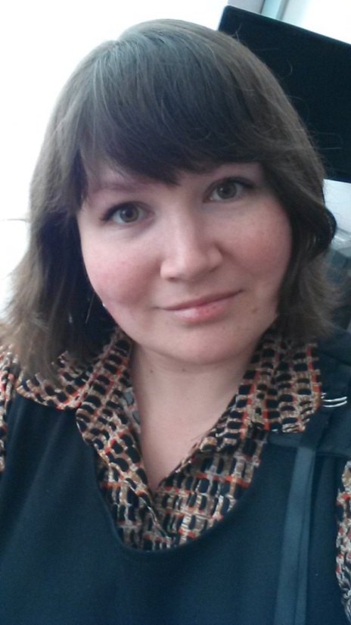
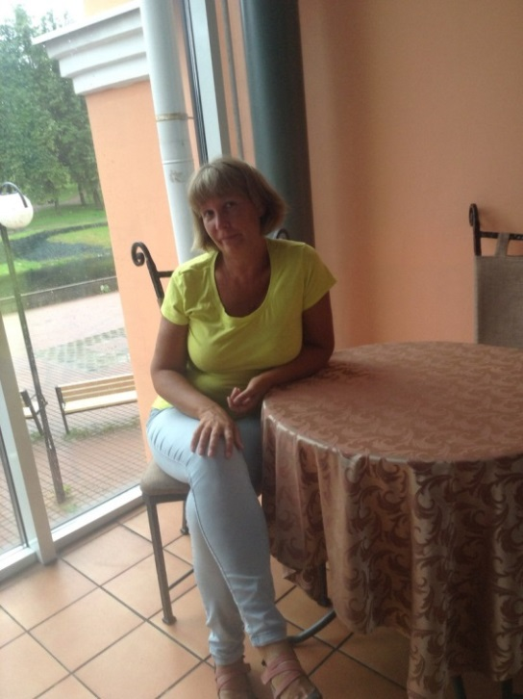
Давайте знакомиться!
Директор школы
Светлана Ивановна Красюк
Заместитель директора по УВР
Виктория Владимировна Осетрова
Заместитель директора по ШИС
Алина Владимировна Ястребова

Slide 6
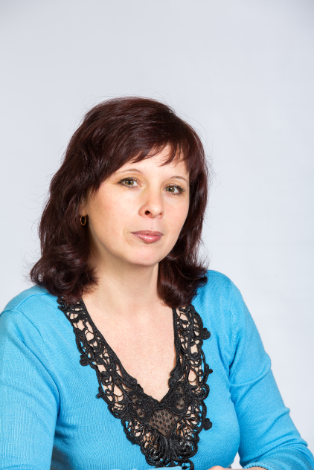
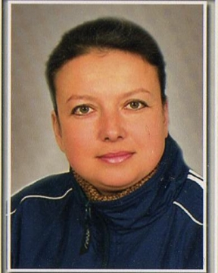
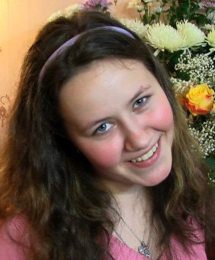
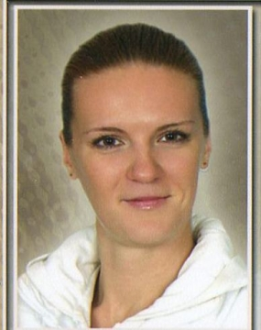
Наши и ваши учителя физкультуры
Высшая категория
Без категории
Стаж
8 лет
Первая категория
Стаж
21 год
Стаж
32 года
Антонина Георгиевна
Просолова
Ирина Леонидовна
Бахтина
Стаж
18 лет
Анна Анатольевна
Никонорова
Мария Владимировна
Агишева
Физкультурная форма для зала: футболка, шорты, спортивные штаны, спортивная куртка без капюшона, спортивная обувь, отсутствие сережек и крестиков во 2 четверти
Уроки физкультуры в 3 четверти на лыжах

Slide 7
Спортивная жизнь начальной школы
3 классы: «К стартам готов!»
С 1 класса: сдача норм ГТО по желанию с родителями.
Турслет «Тропа здоровья», сентябрь. Приглашаем родителей!
Со 2 класса эстафеты на спортивном стадионе.
Внеурочная деятельность: 2б класс, 1 час в неделю, «Подвижные игры»
ШСК: туризм (с 4 класса), настольный теннис (со 2 класса)

Slide 8
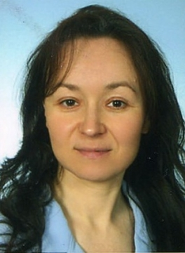
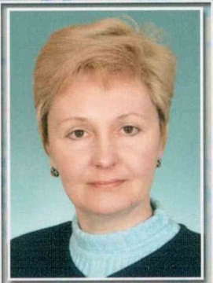
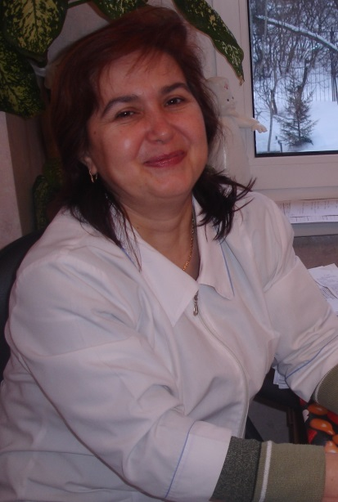

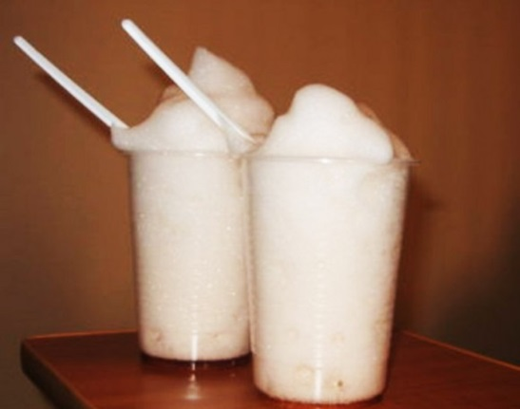
Учителя музыки
Медсестра
1 категория
1 категория
Будьте здоровы!
Стаж
25 лет
Стаж
36 лет
Галина Гермогеновна
Курасовская
Зоя Олеговна
Проскурякова
Гузалия Анваровна
Закирова

Slide 9
Где можно себя показать и на других посмотреть
Районный конкурс «Невские дарования».
Городской конкурс в ЛДТЮ «Юные дарования».
Хоровой конкурс «Весенняя капель» в ПДТЮ.
Конкурс талантов (игра на инструментах).
Районный тур олимпиады (1 раз в год)
Городской тур олимпиады по музыке один раз в два года (хоровая (с 1 класса) и теоретическая (с 6 класса) части).

Slide 10
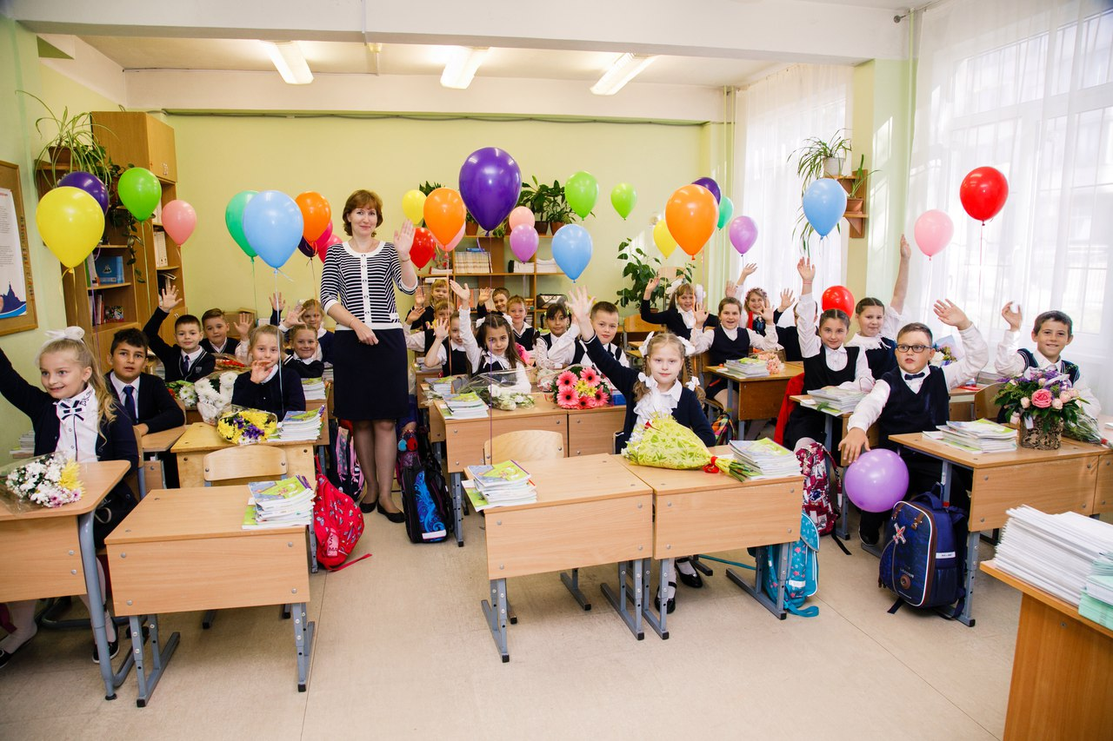
Классный руководитель 1 «А» класса
Кляшторная
Елена Алексеевна
Как нам стало известно…
Стаж работы: 25 лет
Категория: Высшая
Возраст: вечно молода, так
как всегда жизнерадостна, оптимистична, весела.
Есть взрослая дочь.
Место проживания в школе: 1 этаж, кабинет 11 (рядом с кабинетом заместителя директора по УВР)

Slide 11
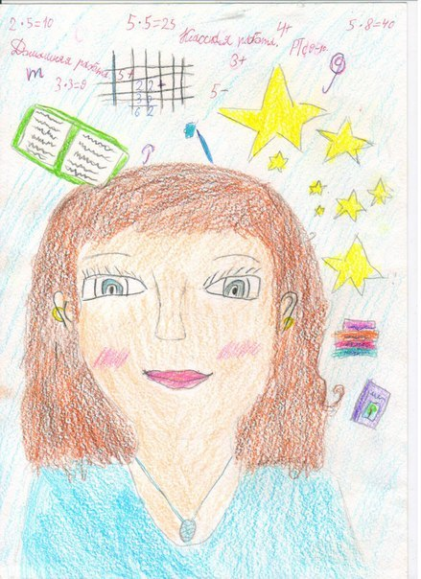
Классный руководитель 1 «А» класса
Кляшторная
Елена Алексеевна
Вам повезло, что …
Девиз учителя:
Улыбайся, освещая всех улыбками.
Ошибайся – веселее жить с ошибками.
Не пугайся – в жизни всякое случается.
Не сдавайся, все не сразу получается.
Хобби: вязание и путешествия, чтение

Slide 12
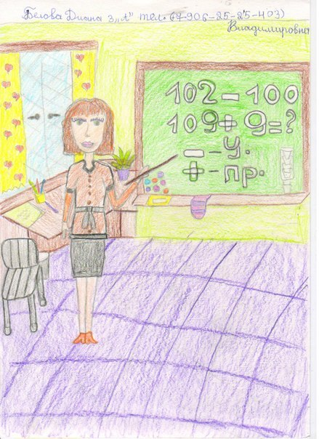
Как учитель готовился к встрече с новыми учениками
Окончила РГПУ им. Герцена. Повышала квалификацию в 2016, 2017, 2018гг (педагогика, ИКТ, шахматы).
Участник районного конкурса педагогических достижений – 2015г.
Участник семинаров, мастер-классов по обмену опытом.
Участник стажировок в Петровской школе г. Петрозаводска (Республика Карелия).
Есть публикации на учительских сайтах.
Модель внеурочной деятельности для 1 «А» класса (10 часов):
Здоровейка, 2ч.
Всё обо всём, 1ч.
Умники и умницы, 2ч.
Волшебный мир книг, 2ч.
Умелые ручки, 2ч.
Изо-студия, 1ч.

Slide 13
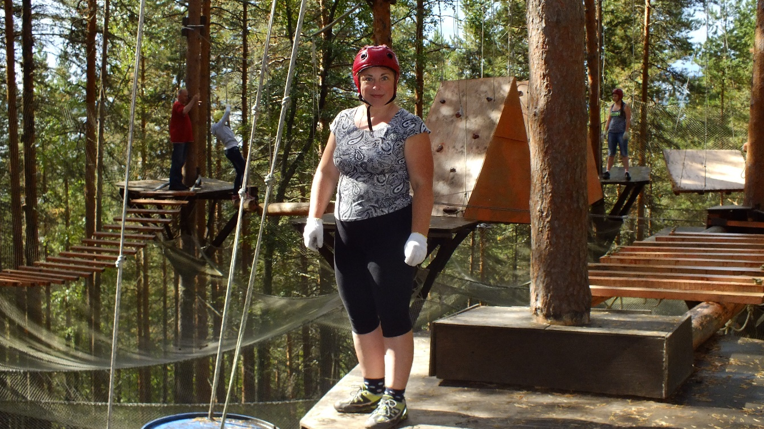
Классный руководитель 1 «Б» класса
Давыдова Елена Трофимовна
Совершенно секретно
Стаж работы: 27 лет
Категория: Высшая
Возраст: в самом расцвете сил и способностей.
Есть две дочки.
Место проживания в школе: 2 этаж, кабинет 25

Slide 14
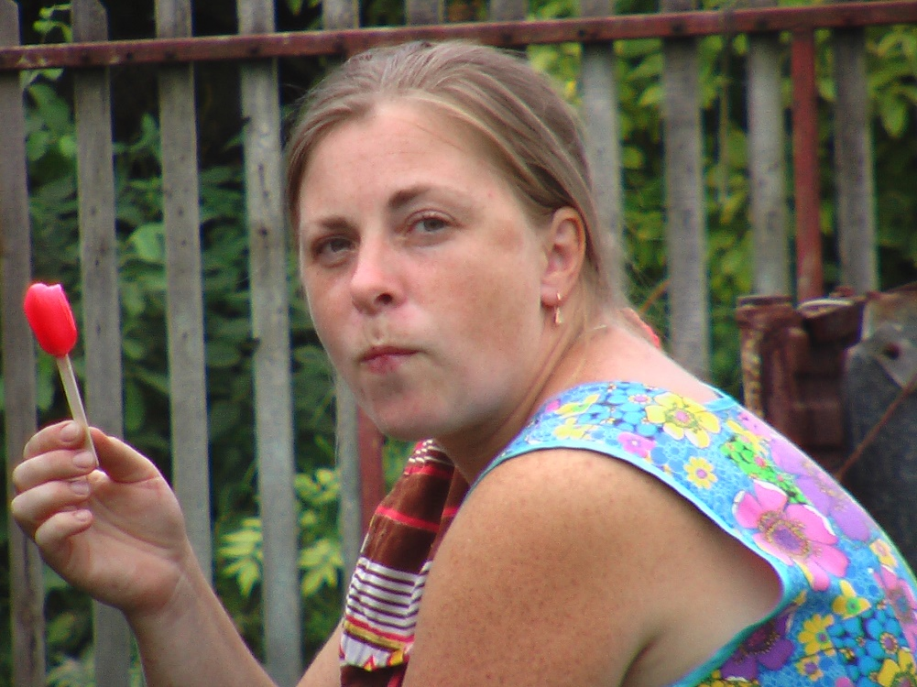
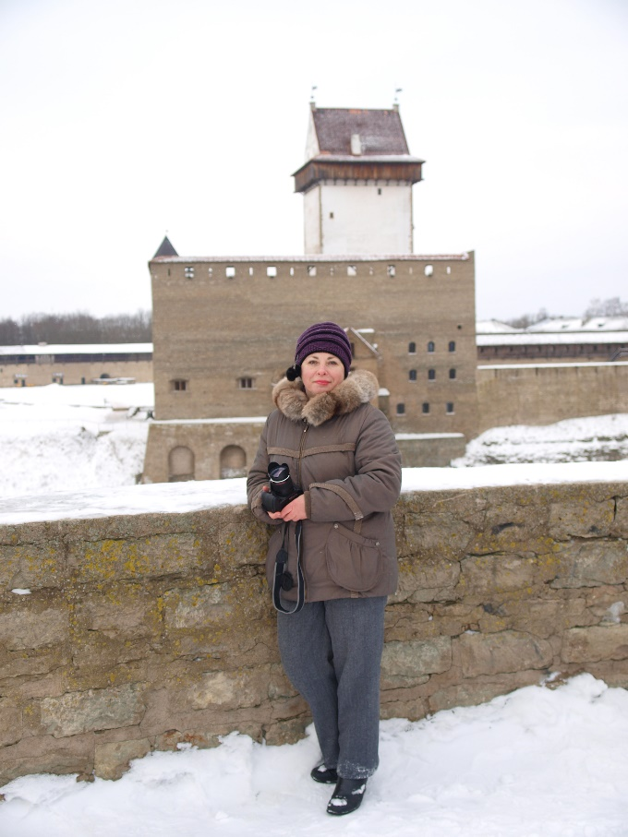
Классный руководитель 1 «Б» класса
Давыдова
Елена Трофимовна
Вам повезло, что …
Девиз учителя:
с сентября до мая обучаем, а в каникулы по ним скучаем
Хобби: путешествия, походы в лес, наблюдения за пробегающими облаками и др.

Slide 15
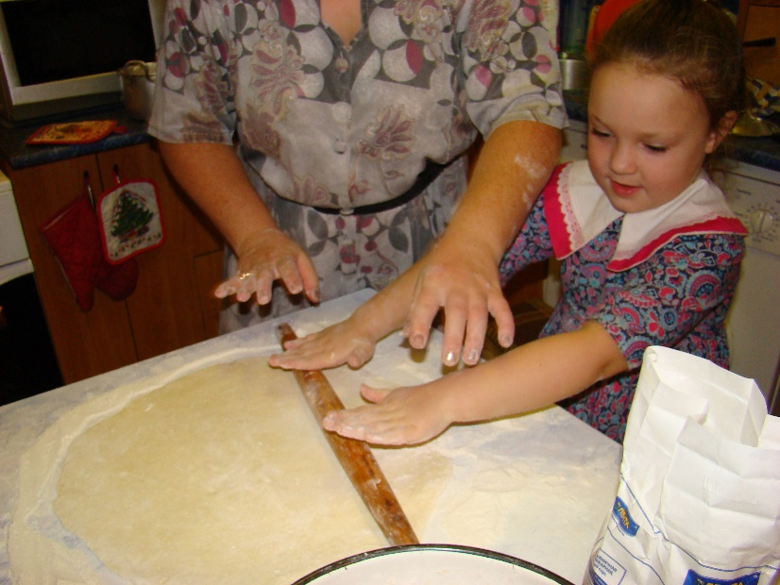
Как учитель готовился к встрече с новыми учениками
Окончила ЛГПИ им. Герцена. Повышала квалификацию в 2016, 2017, 2018, 2019гг (педагогика, психология, ИКТ, ОРКСЭ).
Участник семинаров, мастер-классов по обмену опытом.
Есть публикации на учительских сайтах.
Модель внеурочной деятельности для 1 «Б» класса (9 часов):
Всё обо всём, 2ч.
Весёлая математика, 2ч.
Весёлые почемучки, 2ч.
Умелые ручки, 2ч.
Мастерская карандаша, 1ч.

Slide 16
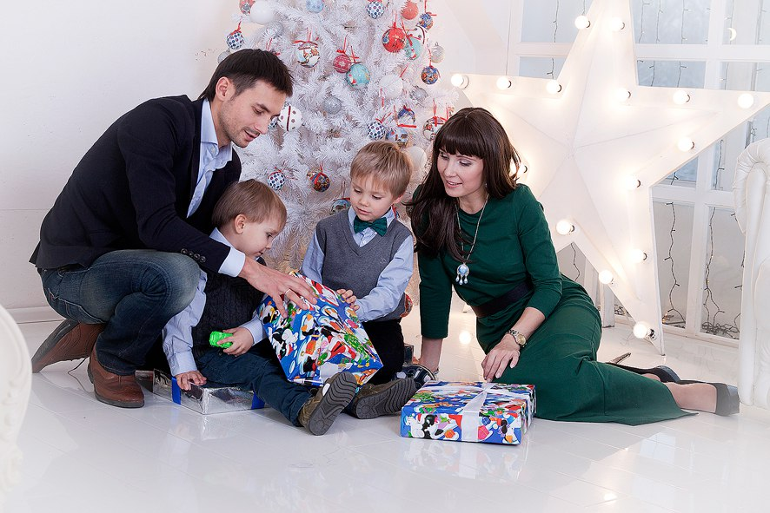
Классный руководитель 1 «В» класса
Макарова Екатерина Олеговна
Информация строго для личного пользования в 1 «В» классе
Стаж работы: 2 года
Категория: первая
Возраст: приобрела необходимый опыт и готова им делиться
Есть два сыночка. Один станет первоклассником.
Место проживания в школе: 1 этаж, кабинет 15

Slide 17
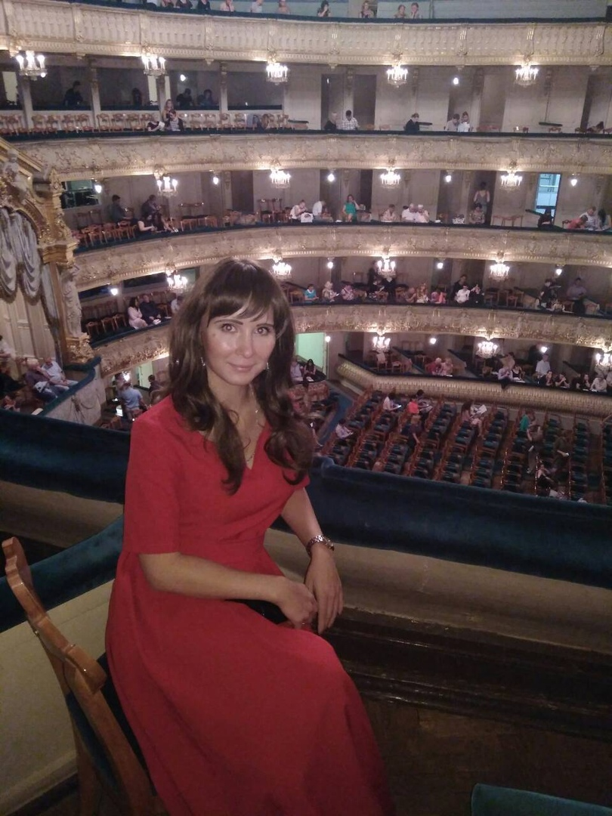
Классный руководитель 1 «В» класса
Макарова
Екатерина Олеговна
Вам повезло, что …
Девиз учителя:
человек всё может, лишь бы захотел
Хобби: вышивка крестиком, вязание крючком, чтение классической литературы, посещение театров.
Ведет активный образ жизни. Занимается спортом, обожает пешие прогулки. Особенное удовольствие доставляют учителю прогулки по нашему городу.

Slide 18
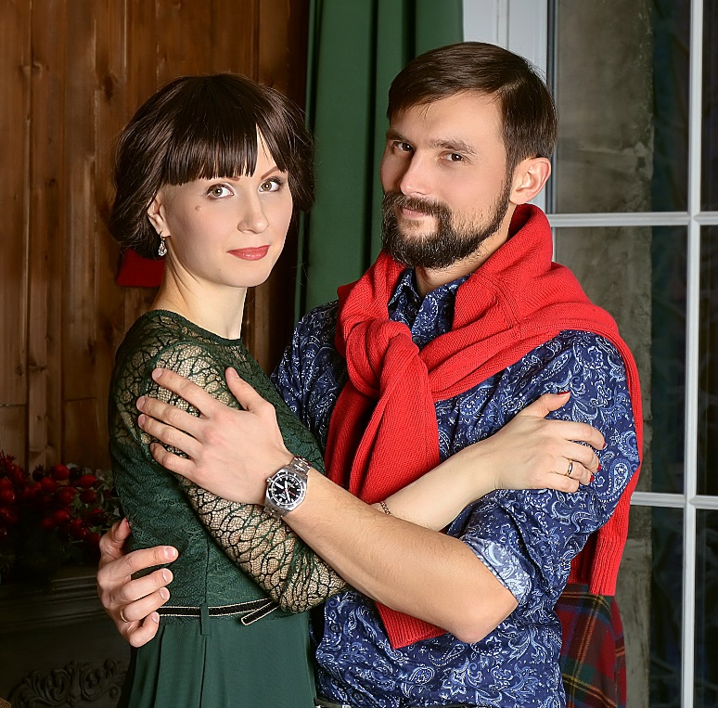
Как учитель готовился к встрече с новыми учениками
Окончила СГУ им. Чернышевского (педагог-психолог), пед. колледж №1 им. Некрасова (учитель нач. кл.). Повышала квалификацию в 2017, 2018гг (педагогика).
Имеет две дополнительные специализации (учитель, психолог, дефектолог).
Есть опыт работы с детьми с ОВЗ.
Есть публикации на учительских сайтах.
Модель внеурочной деятельности для 1 «В» класса (10 часов):
Современные подвижные игры
Будь здоров
Школа добрых дел
По дороге безопасности
Азбука вежливости
Город, в котором мы живем
В стране знаек
Радуга творчества
Волшебный мир книг
Раскрасим мир сами

Slide 19
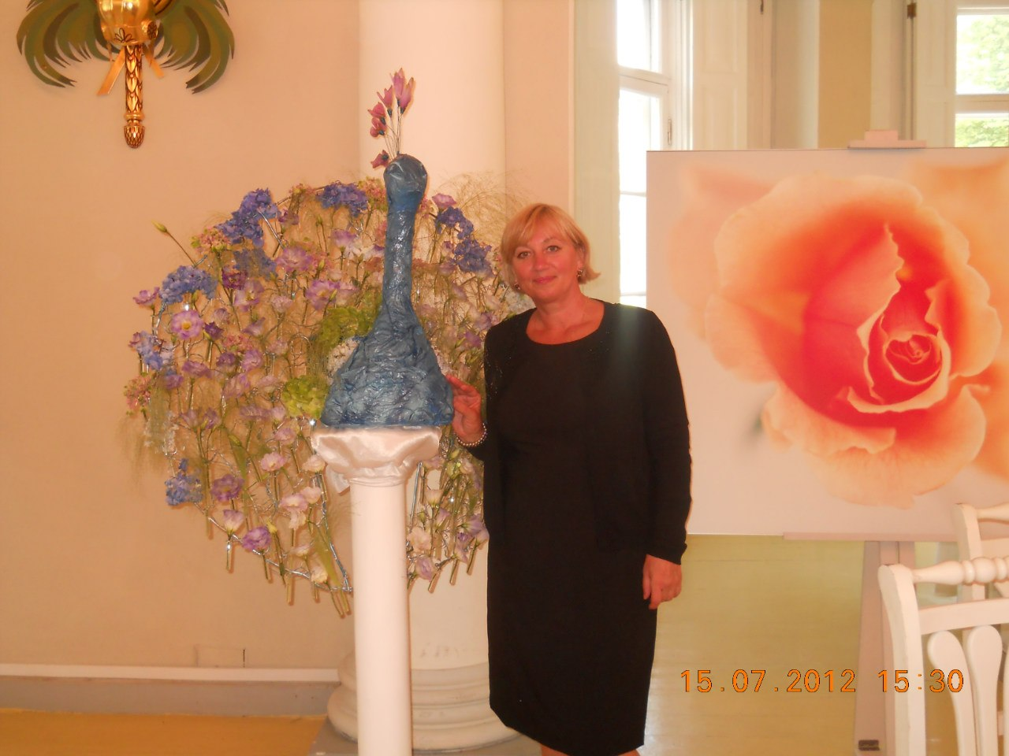
Классный руководитель 1 «Г» класса
Садовник Татьяна Борисовна
Из достоверных источников…
Стаж работы: 28 лет
Категория: высшая
Возраст: профессионалу во всех отношениях не важен
Есть две взрослые дочки и два внука.
Место проживания в школе: 1 этаж, кабинет 18

Slide 20
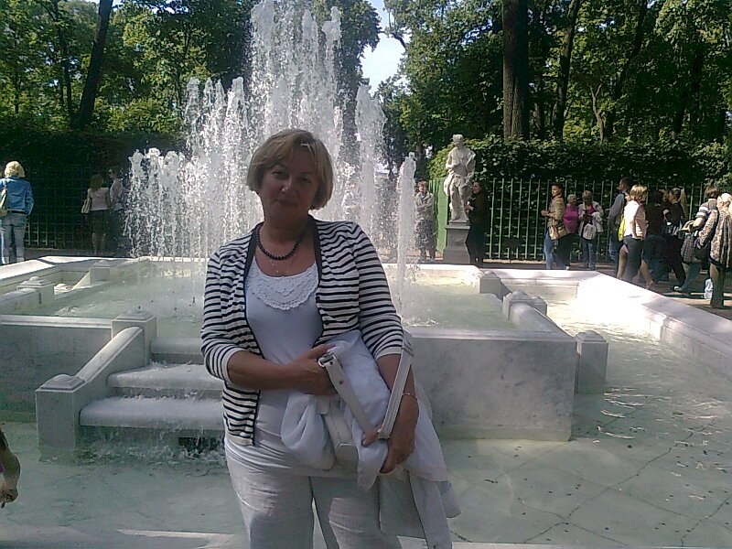
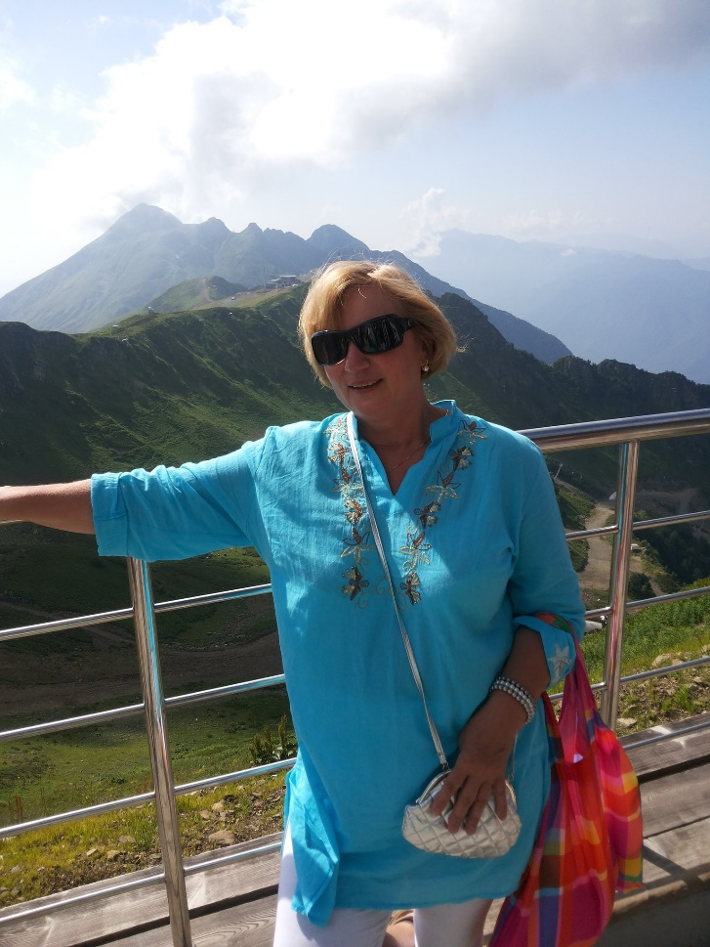
Классный руководитель 1 «Г» класса
Садовник
Татьяна Борисовна
Вам повезло, что …
Девиз учителя:
учитель счастлив, когда успешны его ученики
Хобби: походы в театры, посещение выставок, любит читать и путешествовать

Slide 21
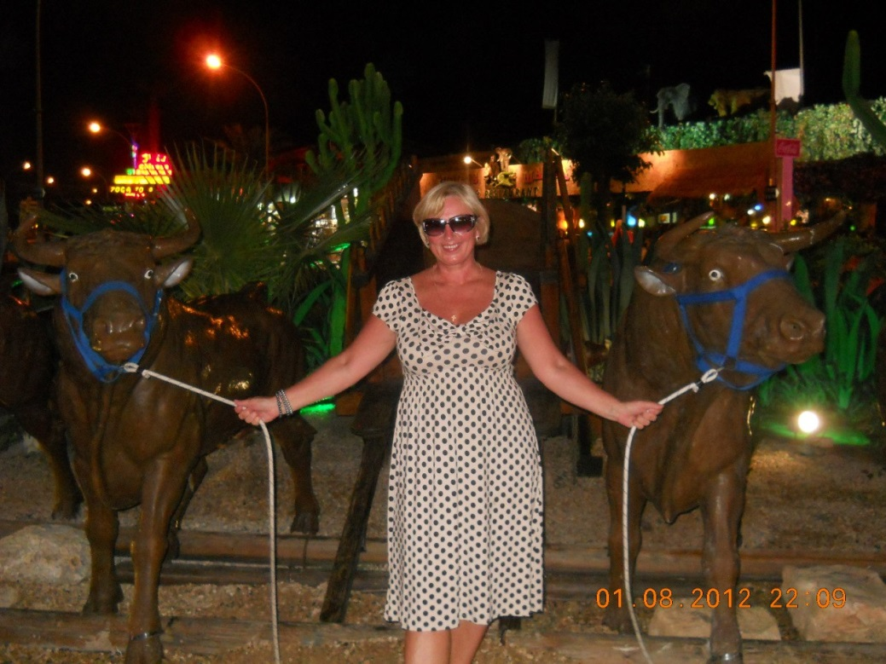
Как учитель готовился к встрече с новыми учениками
Окончила ЛГПИ им. Герцена.
Повышала квалификацию в 2016, 2018гг (педагогика, ИКТ, ОРКСЭ, ФГОС НОО).
Есть публикации на учительских сайтах.
Модель внеурочной деятельности для 1 «Г» класса (8 часов):
Здоровейка, 2ч.
Всё обо всём, 1ч.
Умники и умницы, 2ч.
Волшебный мир книг, 1ч.
Изо-студия, 2ч.

Slide 22
Учебный план 2019-2020, 1 классы
Предметные области | Учебные предметы | Часы
Русский язык и литературное чтение | Русский язык | 5
 | Литературное чтение | 4
Математика и информатика | Математика | 4
Обществознание и естествознание (Окружающий мир) | Окружающий мир | 2
Искусство | Музыка | 1
 | Изобразительное искусство | 1
Технология | Технология | 1
Физическая культура | Физическая культура | 3

Slide 23
Учебно-методический комплект
Литературное чтение. 1 класс, Ефросинина Л.А., Издательский центр ВЕНТАНА-ГРАФ
Букварь. 1 класс. В 2 ч., Журова Л.Е., Евдокимова А.О., Издательский центр ВЕНТАНА-ГРАФ
Русский язык. 1 класс, Иванов С.В., Евдокимова А.О., Кузнецова М.И. / Под ред. Журовой Л.Е. и Иванова С.В. Издательский центр ВЕНТАНА-ГРАФ
Математика. 1 класс. В 2 ч., Рудницкая В Н., Кочурова Е.Э., Рыдзе О.А., Издательский центр ВЕНТАНА-ГРАФ
Окружающий мир. 1 класс. В 2 ч., Плешаков, Издательский центр Просвещение
Пропись. М.М. Безруких, М.И. Кузнецова. Прописи, 1 класс, в 3х частях, издательство «Вентана-Граф», 2017г
Технология. 1 класс, Лутцева Е.А., Издательский центр ВЕНТАНА-ГРАФ
Изобразительное искусство. 1 класс, Савенкова Л.Г., Ермолинская Е.А., Издательский центр ВЕНТАНА-ГРАФ
Физическая культура, Лях В.И., Издательство «Просвещение»
Музыка. 1 класс, Усачёва В.О., Школяр Л.В., Издательский центр ВЕНТАНА-ГРАФ
Все учебники и пропись выдаются в библиотеке

Slide 24
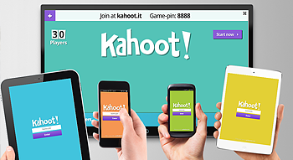
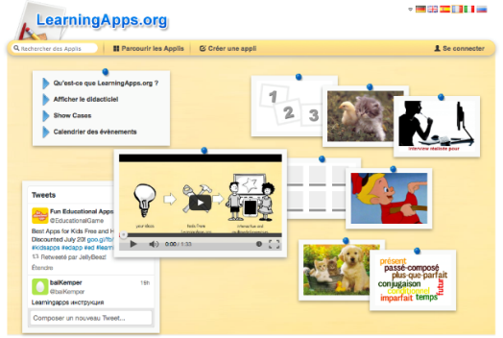


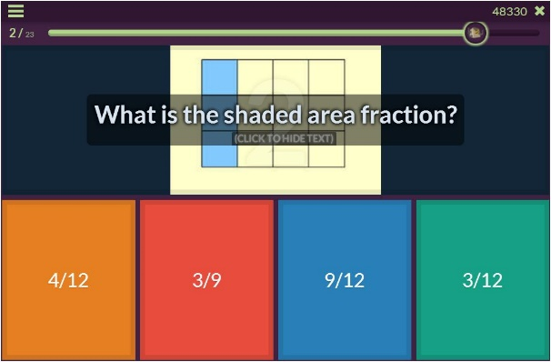
Из наблюдений за учителями
Частично проблемное обучение
Использование в работе алгоритмов
Технология «Перевернутый класс»
Частично поисковый метод
Использование электронных приложений
Мобильное обучение
Мозговой штурм
Инсценирование

Slide 25
  Выписка из календарного учебного графика
  на 2019-2020 учебный год
  I класс – 33 учебные недели.
  Начало года учебного года: 02 сентября 2019г.
  Осенние каникулы: 26.10.2019-04.11.2019, в школу 05.11.2019
  Зимние каникулы: 28.12.2019-12.01.2020, в школу 13.01.2020
  Весенние каникулы: 21.03.2020-29.03.2020, в школу 30.03.2020
  Доп. каникулы первоклассников: 03.02.2020-09.02.2020, в школу 10.02.2020
Образовательная недельная нагрузка равномерно распределяется в течение учебной недели и составляет: для обучающихся I классов 21 час в неделю– не превышает 4 уроков и один день в неделю – не более 5 уроков, за счет урока физической культуры

Slide 26
Режим дня
8.30 – 12.20 (13.20) – уроки по расписанию, включая динамическую паузу
12.20 (13.20) – обед, прогулка
13.35 (14.25) – занятия внеурочной деятельности
15.00 – 18.00 – группа продленного дня

Slide 27
Особенности обучения в 1 классе
учебные занятия проводятся по пятидневной учебной неделе и только в первую смену;
используется «ступенчатый» режим обучения в первом полугодии (в сентябре, октябре – по 3 урока в день по 35 минут каждый, в ноябре-декабре – по 4 урока по 35 минут каждый; январь-май – по 4 урока по 40 минут каждый);
в середине учебного дня проводится динамическая пауза продолжительностью не менее 40 минут;
обучение проводится без балльного оценивания знаний обучающихся и домашних заданий;
дополнительные недельные каникулы в середине третьей четверти при традиционном режиме обучения.

Slide 28
Режим дня первоклассника
1 полугодие
2 полугодие
Урок | Время | Продолжитель-ность перемены
1 урок | 8.40 – 9.15 | 10 мин.
2 урок | 9.25 – 10.00 | 40 мин. (динамическая пауза)
3 урок | 10.40 – 11.15 | 25 мин.
4 урок | 11.40 – 12.15 | 25 мин.
5 урок | 12.40 – 13.15
Урок | Время | Продолжитель-ность перемены
1 урок | 8.30 – 9.10 | 15 мин.
2 урок | 9.25 – 10.05 | 30 мин. (динамическая пауза)
3 урок | 10.35 – 11.15 | 20 мин.
4 урок | 11.35 – 12.15 | 20 мин.
5 урок | 12.35 – 13.15

Slide 29
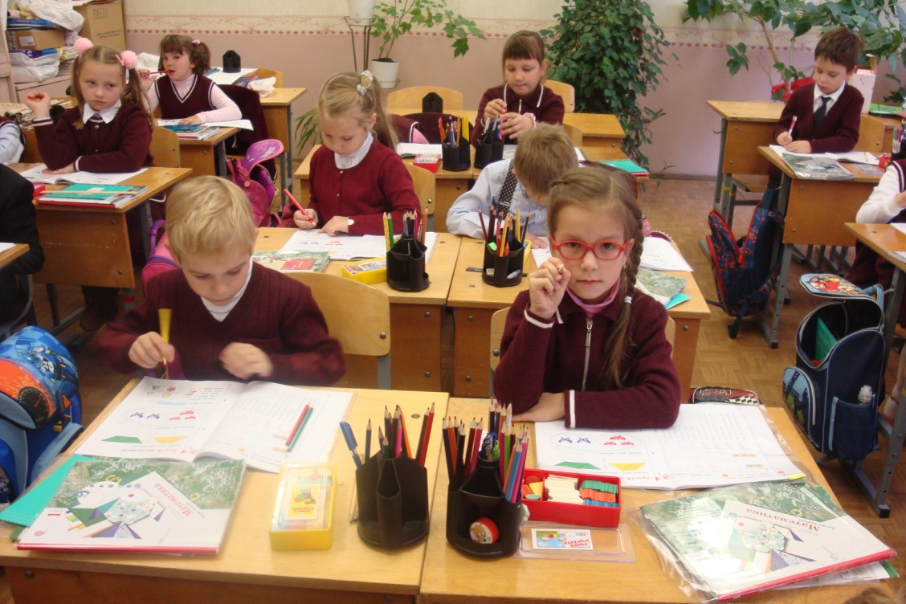
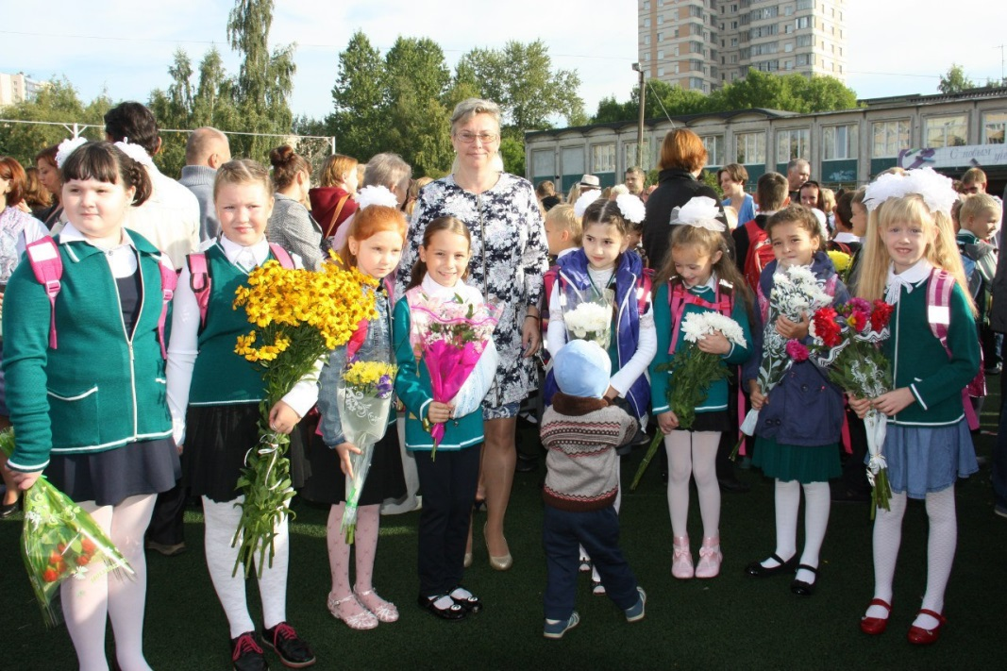
Все начинается с формы

Slide 30
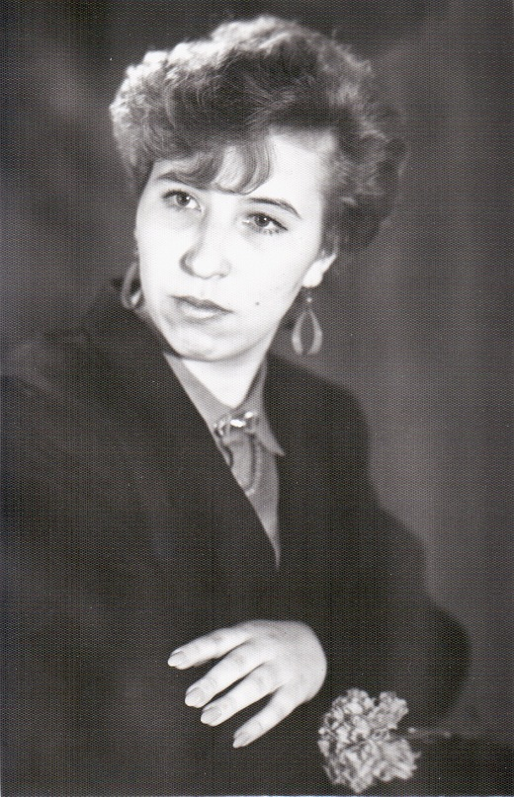
Питание в школе
Ответственная за питание: Марина Борисовна Каргина
Из личного досье: терпеливая, готова многократно объяснить способы заполнения заявления на питание, всегда в зоне доступа сети

Slide 31
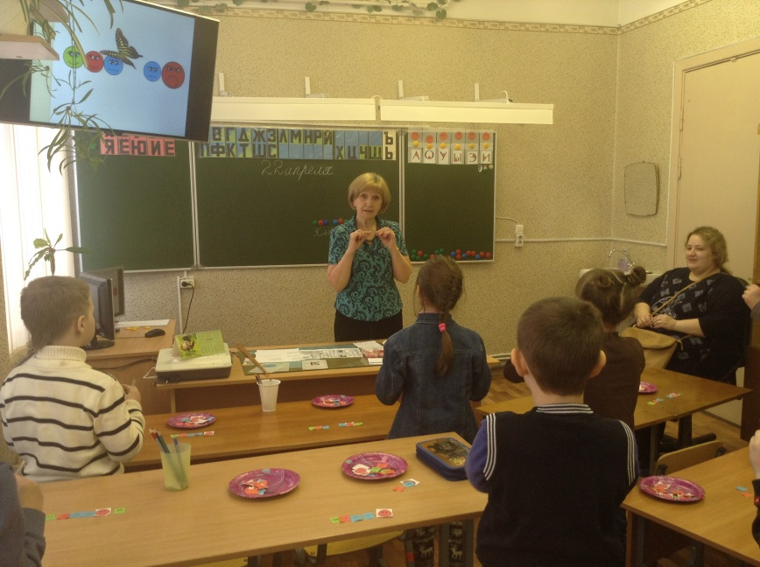
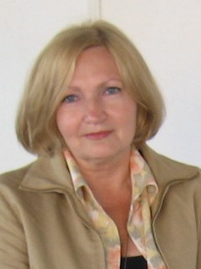
Служба сопровождения
Учитель-логопед
Школьный психолог
Любовь Евгеньевна Исмагилова, стаж 31 год, категория первая, специалист по вопросам от рождения до взросления
Надежда Александровна Рыжакова,
«Досье»: стаж 35 лет, категория Высшая, много обучается, с удовольствием делится опытом, консультирует всех желающих, супер специалист

Slide 32
Поговорим о распределении обязанностей
"Об образовании в Российской Федерации", N 273-ФЗ
Статья 44. Права, обязанности и ответственность в сфере образования родителей (законных представителей) несовершеннолетних обучающихся
4. Родители (законные представители) несовершеннолетних обучающихся обязаны: обеспечить получение детьми общего образования
Конституция РФ, статья 38
Родители обязаны обеспечить получение детьми основного общего образования.
"Семейный кодекс Российской Федерации" от 29.12.1995 N 223-ФЗ (ред. от 30.12.2015)
СК РФ, Статья 63. Права и обязанности родителей по воспитанию и образованию детей
1. Родители имеют право и обязаны воспитывать своих детей.
Родители несут ответственность за воспитание и развитие своих детей.
Родители имеют преимущественное право на обучение и воспитание своих детей перед всеми другими лицами.
2. Родители обязаны обеспечить получение детьми общего образования.

Slide 33
А с кем же нам предстоит работать? Знакомьтесь, звёздный состав будущих первоклассников
ТЕЛЕЦ
ВЕСЫ
ЛЕВ
СТРЕЛЕЦ

Slide 34





С кем мы будем праздновать дни рождения
2 человека
2 человека
1 человек
1 человек
1 человек

Slide 35
Интересные данные набора 2019-2020 учебного года
31 ученик – их братья и сестры учатся в нашей школе,
1 ученик – ребёнок сотрудника школы

Slide 36
Наши первоклассники 2019
Девочки:
Анастасия – 7 человек;
Виктория, София, Дарья – по 3 человека;
Елизавета, Алевтина, Маргарита, Мария, Диана, Кристина, Екатерина – по 2 человека;
Камила, Василина, Лада, Ирина, Элина, Марьяна, Вероника, Виталина, Муслима, Нина, Александра, Алина, Сильвия, Лилиана, Ульяна, Вера, Дарина, Алиса, Олеся, Арина, Каролина, Номина, Наталья, Ольга, Анна, Алёна, Мария, Ярослава, Джежей, Кира, Милана, Ксения – по 1 человеку

Slide 37
Наши первоклассники 2019
Мальчики:
Даниил, Александр – по 4 человека;
Егор – 3 человека;
Максим, Михаил, Артём, Артур, Владислав, Дмитрий, Леонид, Владимир - по 2 человека;
Тимофей, Денис, Владимир, Магамед Шафи, Никита, Иван, Семён, Матвей, Виктор, Константин, Николай, Алик, Пётр, Дмитрий, Богдан, Тимур, Руслан, Роман, Амир – по 1 человеку.

Slide 38
Мнения экспертов
(опрос родителей 2017, март) приняло участие 60% всех родителей четвероклассников

Slide 39
Мнения главных экспертов (результаты ВПР, апрель, 2019)
Приняли участие 92,7% четвероклассников (101 чел.)
Качество выполнения работы («4»+«5») – 56,4%
Успеваемость («3»+«4»+«5») – 86,1%

Slide 40
Мнения главных экспертов (результаты ВПР, апрель, 2019)
Приняли участие 95,4% четвероклассников (104чел)
Качество выполнения работы («4»+«5») – 76%
Успеваемость («3»+«4»+«5») – 94,2%

Slide 41
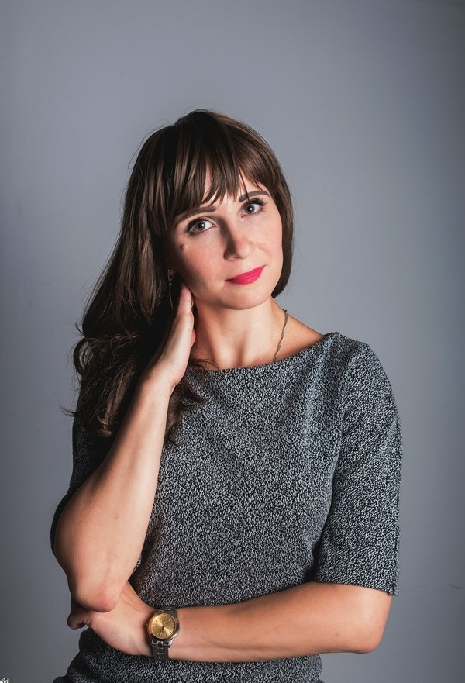
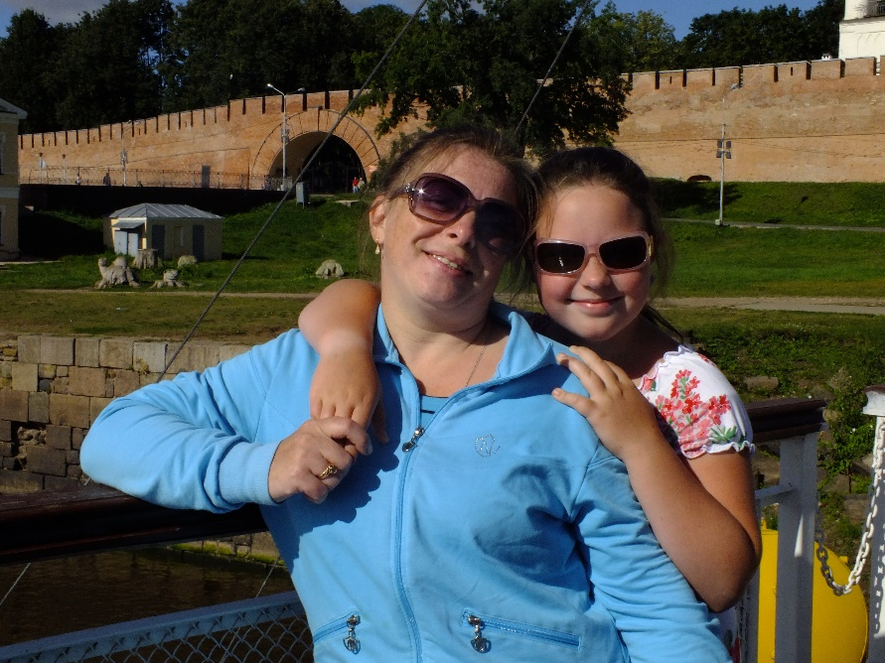

Мы уже ждём вас!!!

